Slide 1
Notes:
قَدْ جَاءَكُم مِّنَ اللَّهِ نُورٌ وَكِتَابٌ مُّبِينٌ يَهْدِي بِهِ اللَّهُ مَنِ اتَّبَعَ رِضْوَانَهُ سُبُلَ السَّلامِ وَيُخْرِجُهُم مِّنِ الظُّلُمَاتِ إِلَى النُّورِ بِإِذْنِهِ وَيَهْدِيهِمْ إِلَى صِرَاطٍ مُّسْتَقِيمٍ

Slide 2
يا رسول الله
لم تجري العادة أن نعشق أحدا ولم يسبق لنا أن رأيناه أو سمعنا صوته
لم تجري العادة أن نبكي فقدان ما لم نكن نملك أبداً, ولا رحيل من لم يكن معنا أبداً
لم نراك ولم نسمع صوتك لكننا لمسنا أثركَ في قلوبنا يا رسول الله
لم نكن معك بجسدنا في ذلك الزمن, لكنك معنا اليوم برسالتك في هذا الزمن
من عاش معك, من مرّ طيفكَ أمامه, من دخل الجنة بلحظة ابتسمت له فيها, يستطيع أن يُصبِر نفسه إلى حينِ لقياك من جديد
لكن نحن من أحببناك وتبعناك ولم نراك, ما الذي يصبّرنا الى حين لقياك يا حبيب الله
حتى المذنبُ فينا يحبّك يا رسول الله
لا مرّ عليّنا حلمّ دخول الجنة يوماً إلا وابتسم قلبنا فرحاً أن بها رسولُ الله
في ذكرى مولدك, واحشنا يا رسول الله

Slide 3
عن ابو هريرة رضي الله، أَن رَسُولَ اللهِ صَلَّى اللَّهُ عَلَيْهِ وَسَلَّمَ أَتَى الْمَقْبُرَةَ، فقال«السَّلاَمُ عَلَيْكُمْ دَارَ قَوْمٍ مُؤْمِنِينَ، وَإِنَّا إِنْ شَاءَ اللَّهُ بِكُمْ لاَحِقُونَ، وَدِدْتُ أَنَّا قَدْ رَأَيْنَا إِخْوَانَنَا»، قَالُوا: أَوَلَسْنَا إِخْوَانَكَ يَا رَسُولَ الله قال«أَنْتُمْ أَصْحَابِي وَإِخْوَانُنَا الَّذِينَ لَمْ يَأْتُوا بَعْدُ»
(صحيح مسلم)

Slide 4
عن ابن عَبَّاسٍ أَنَّهُ صلى الله عليه وسلم قَالَ لِجُلَسَائِهِ يَوْمًا أَيُّ النَّاسِ أَعْجَبُ إِيمَانًا قَالُوا الْمَلَائِكَةُ قَالَ وَكَيْفَ لَا تُؤْمِنُ الْمَلَائِكَةُ وَالْأَمْرُ فَوْقَهُمْ يَرَوْنَهُ قَالُوا الْأَنْبِيَاءُ قَالَ وَكَيْفَ لَا يُؤْمِنُ الْأَنْبِيَاءُ وَالْأَمْرُ يَنْزِلُ عَلَيْهِمْ غُدْوَةً وَعَشِيَّةً قَالُوا فَنَحْنُ قَالَ وَكَيْفَ لَا تُؤْمِنُونَ وَأَنْتُمْ تَرَوْنَ مِنْ رَسُولِ اللَّهِ مَا تَرَوْنَ ثُمَّ قَالَ قَالَ رَسُولُ اللَّهِ صَلَّى اللَّهُ عَلَيْهِ وَسَلَّمَ: «أَعْجَبُ النَّاسِ إِيمَانًا قَوْمٌ يَأْتُونَ مِنْ بَعْدِي يُؤْمِنُونَ بِي وَلَمْ يَرَوْنِي أُولَئِكَ إِخْوَانِي حَقًّا»

Slide 5
قرأ صلى الله عليه وسلم يوماً قول اللـه فى إبراهيم: (رَبِّ إِنَّهُنَّ أَضْلَلْنَ كَثِيرًا مِنَ النَّاسِ فَمَنْ تَبِعَنِي فَإِنَّهُ مِنِّي وَمَنْ عَصَانِي فَإِنَّكَ غَفُورٌ رَحِيمٌ ) وقرأ قول اللـه فى عيسى:( إِنْ تُعَذِّبْهُمْ فَإِنَّهُمْ عِبَادُكَ وَإِنْ تَغْفِرْ لَهُمْ فَإِنَّكَ أَنْتَ الْعَزِيزُ الْحَكِيمُ ) فبكى صلى الله عليه وسلم فأنزل اللـه إليه جبريل عليه السلام وقال: ياجبريل سل محمداً ما الذي يبكيك؟ - وهو أعلم-، فنزل جبريل وقال: ما يبكيك يا رسول اللـه؟ قال أمتي.. أمتي يا جبريل، فصعد جبريل إلى الملك الجليل
وقال: يبكي على أمته واللـه أعلم، فقال لجبريل: انزل إلى محمد وقل له إنا سنرضيك في أمتك ولا نسوءك
رواه مسلم

Slide 6
عن أبى هريرة أن النبى صلى الله عليه وسلم قال "لكل نبى دعوة مستجابة فتعجل كل نبى دعوته , وإنى استبقت دعوتى شافعة لأمتى يوم القيامة فإنها شاملة إن شاء الله من مات من امتى لا يشرك بالله شيئا"

Slide 7
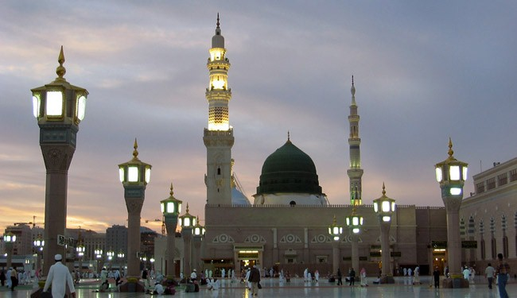
”فَلَعَلَّكَ بَاخِعٌ نَّفْسَكَ عَلَىٰ آثَارِهِمْ إِن لَّمْ يُؤْمِنُوا بِهَٰذَا الْحَدِيثِ أَسَفًا ”
عَنْ عَبْدِ اللَّهِ بْنِ أَبِي طَلْحَةَ عَنْ أَبِيهِ أَنَّ رَسُولَ اللَّهِ صَلَّى اللَّهُ عَلَيْهِ وَسَلَّمَ جَاءَ ذَاتَ يَوْمٍ وَالْبُشْرَى فِي وَجْهِهِ فَقُلْنَا: إِنَّا لَنَرَى الْبُشْرَى فِي وَجْهِكَ؟ فَقَالَ: إِنَّهُ أَتَانِي الْمَلَكُ فَقَالَ ”يَا مُحَمَّدُ إِنَّ رَبَّكَ يَقُولُ أَمَا يُرْضِيكَ أَنَّهُ لا يُصَلِّي عَلَيْكَ أَحَدٌ إِلا صَلَّيْتُ عَلَيْهِ عَشْرًا ولا يُسَلِّمُ عَلَيْكَ أَحَدٌ إِلا سَلَّمْتُ عَلَيْهِ عَشْرًا“
”مَا مِنْ مُؤْمِنٍ إِلا أَنَا أَوْلَى بِهِ فِي الدُّنْيَا وَالآخِرَةِ، اقْرَءُوا إِنْ شِئْتُم“ُ
”النَّبِيُّ أَوْلَىٰ بِالْمُؤْمِنِينَ مِنْ أَنفُسِهِمْ ۖ وَأَزْوَاجُهُ أُمَّهَاتُهُمْ“

Slide 9
ثوبان مولى رسول الله صلى الله عليه وسلم كان قليل الصبر عنه ، يشتاق إليه كل يوم، جاءه يوماً وقد رأى في وجه تغيراً فقال: (ما غير لونك) ؟
فقال: يا رسول الله ما بي من مرض ولا وجع غير أني إِذا لم أرك اشْتقت إِلَيْك وَاسْتَوْحَشْت وَحْشَة شَدِيدَة حَتَّى أَلْقَاك، ووالله إنك لأحب إلي من نفسي وأهلي وولدي، وإني لأكون في البيت، فأذكرك فما أصبر حتى آتيك، فأنظر إليك، وإذا ذكرت الآخرة عرفت أنك إذا دخلت الجنة رفعت مع النبيين، وإني إذا دخلت الجنة خشيت أن لا أراك !
فنزل قوله تعالى:
وَمَنْ يُطِعِ اللَّهَ وَالرَّسُولَ فَأُولَئِكَ مَعَ الَّذِينَ أَنْعَمَ اللَّهُ عَلَيْهِمْ مِنَ النَّبِيِّينَ وَالصِّدِّيقِينَ وَالشُّهَدَاءِ وَالصَّالِحِينَ وَحَسُنَ أُولَئِكَ رَفِيقًا

Slide 10
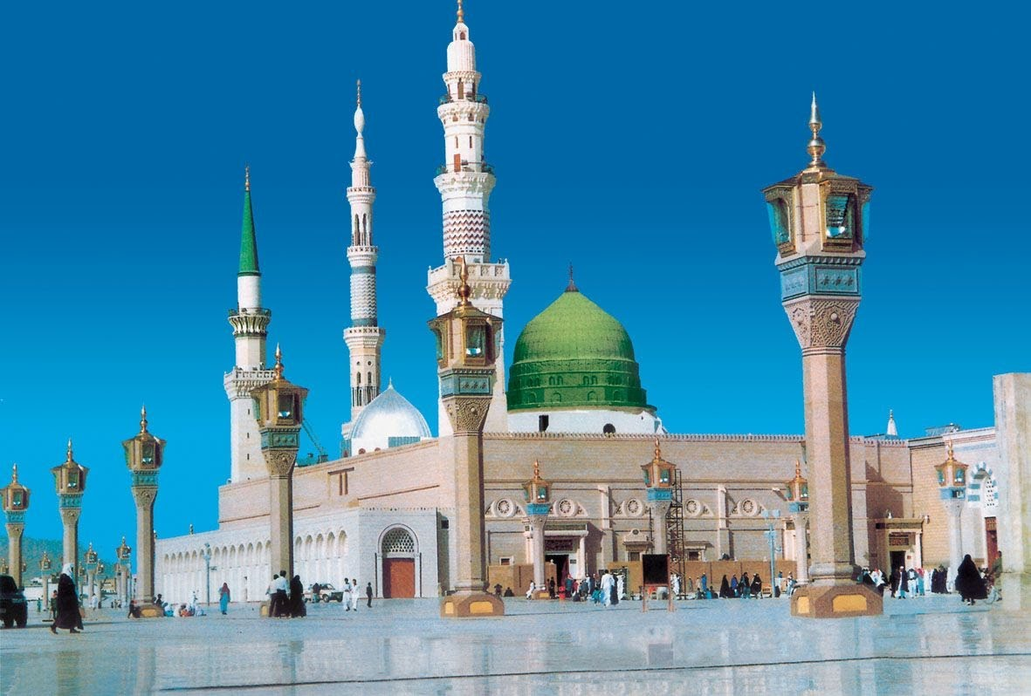
ذو البجادين تربى في حجر عمه، فنازعته نفسه إلى الإسلام، فقال: يا عم كنت أنتظر سلامتك بإسلامك فلا أراك تريد محمداً فائذن لي في الإسلام.
فقال: والله لئن أسلمت لأنتزعن كل ما أعطيتك حتى ثوبيك!
فصاح : نظرة من محمد عليه الصلاة والسلام أحب إلي من الدنيا وما فيها.
فجرده عمُه من كل شيء حتى الثياب، فناولته أمه بجادًا لها، فقطعه نصفين، فاتزر نصفًا وارتدى نصفًا. وأتى رسول الله، فقال: ما اسمك ؟ قال: عبد العزى.
فقال: بل عبد الله ذو البجادين".

Slide 11
أن بلالا رأى في منامه النبي صلى الله عليه وسلم وهو يقول له : ما هذه الجفوة يا بلال , أما آن لك أن تزورني يا بلال . فانتبه حزينا وجلا خائفا , فركب راحلته وقصد المدينة فأتى قبر النبي صلى الله عليه وسلم فجعل يبكي عنده, فأقبل الحسن والحسين فجعل يضمهما ويقبلهما , فقالا له : يا بلال , نشتهي نسمع أذانك الذي كنت تؤذن به لرسول الله صلى الله عليه وسلم في المسجد , ففعل فعلا سطح المسجد فوقف موقفه الذي كان يقف عليه , فلما قال : الله أكبر الله أكبر , ارتجت المدينة , فلما أن قال : أشهد أن لا إله إلا الله , ازداد رجتها , فلما أن قال : أشهد أن محمدا رسول الله , خرجت العواتق من خدورهن وقالوا : بعث رسول الله صلى الله عليه وسلم , فما رؤي يوما أكثر باكيا ولا باكية بالمدينة بعد رسول الله صلى الله عليه وسلم من ذلك اليوم."

Slide 12
قال التابعي الجليل أبو مسلم الخولاني: "أيظن أصحاب محمد أن يستأثروا به دوننا؟ كلا، والله لنزاحمنهم عليه حتى يعلموا أنهم قد خلفوا وراءهم رجالاً".
خالد بن معدان لا يأوي إلى فراشه إلا وهو يذكر من شوقه إلى رسول الله وإلى أصحابه، ويسميهم ويقول: هم أصلي وفصلي، وإليهم يحن قلبي، طال شوقي إليهم، فعجل رب قبضي إليك. حتى يغلبه النوم.

Slide 14
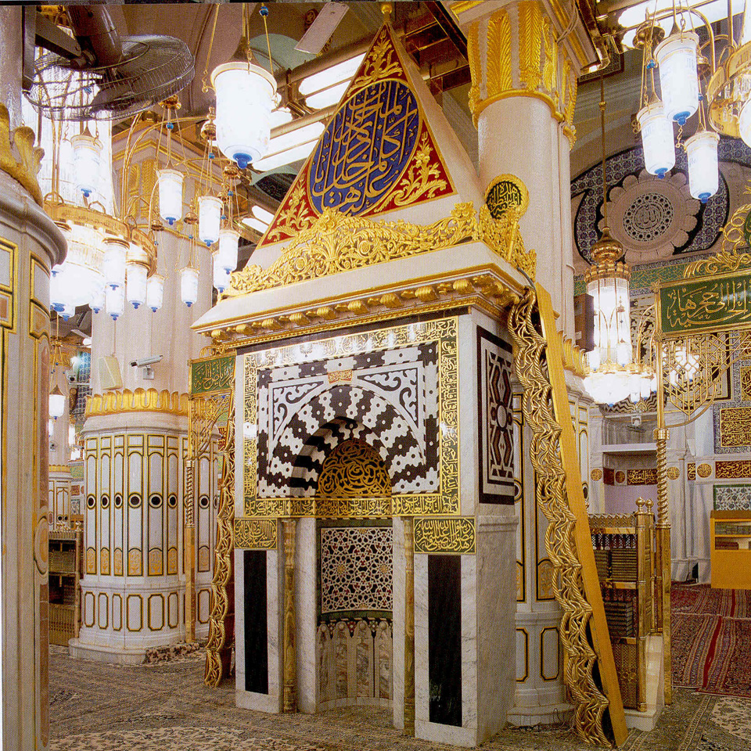
المعية النبوية
رَبَّنَا وَابْعَثْ فِيهِمْ رَسُولاً مِّنْهُمْ يَتْلُو عَلَيْهِمْ آيَاتِكَ وَيُعَلِّمُهُمُ الْكِتَابَ وَالْحِكْمَةَ وَيُزَكِّيهِمْ إِنَّكَ أَنتَ الْعَزِيزُ الْحَكِيم
كَمَا أَرْسَلْنَا فِيكُمْ رَسُولاً مِّنكُمْ يَتْلُو عَلَيْكُمْ آيَاتِنَا وَيُزَكِّيكُمْ وَيُعَلِّمُكُمُ الْكِتَابَ وَالْحِكْمَةَ وَيُعَلِّمُكُم مَّا لَمْ تَكُونُواْ تَعْلَمُونَ
لَقَدْ مَنَّ اللَّهُ عَلَى الْمُؤْمِنِينَ إِذْ بَعَثَ فِيهِمْ رَسُولاً مِّنْ أَنفُسِهِمْ يَتْلُو عَلَيْهِمْ آيَاتِهِ وَيُزَكِّيهِمْ وَيُعَلِّمُهُمُ الْكِتَابَ وَالْحِكْمَةَ وَإِن كَانُواْ مِن قَبْلُ لَفِي ضَلالٍ مُّبِينٍ
هو الَّذِي بَعَثَ فِي الأُمِّيِّينَ رَسُولا مِّنْهُمْ يَتْلُو عَلَيْهِمْ آيَاتِهِ وَيُزَكِّيهِمْ وَيُعَلِّمُهُمُ الْكِتَابَ وَالْحِكْمَةَ وَإِن كَانُوا مِن قَبْلُ لَفِي ضَلالٍ مُّبِينٍ

Slide 15
ومَنْ يُطِعِ اللَّهَ وَالرَّسُولَ فَأُولَئِكَ مَعَ الَّذِينَ أَنْعَمَ اللَّهُ عَلَيْهِمْ مِنَ النَّبِيِّينَ وَالصِّدِّيقِينَ وَالشُّهَدَاءِ وَالصَّالِحِينَ وَحَسُنَ أُولَئِكَ رَفِيقًا
( لا يؤمن أحدكم حتى أكون أحب إليه من والده وولده والناس أجمعين )
رواه البخاري ومسلم

Slide 16
"من أشد أمتي لى حبا ,ناس يكونون بعدى ,يود أحدهم لو رآنى ,بأهله و ماله"
قُلْ إِن كَانَ آبَاؤُكُمْ وَأَبْنَاؤُكُمْ وَإِخْوَانُكُمْ وَأَزْوَاجُكُمْ وَعَشِيرَتُكُمْ وَأَمْوَالٌ اقْتَرَفْتُمُوهَا وَتِجَارَةٌ تَخْشَوْنَ كَسَادَهَا وَمَسَاكِنُ تَرْضَوْنَهَا أَحَبَّ إِلَيْكُم مِّنَ اللَّهِ وَرَسُولِهِ وَجِهَادٍ فِي سَبِيلِهِ فَتَرَبَّصُواْ حَتَّى يَأْتِيَ اللَّهُ بِأَمْرِهِ وَاللَّهُ لاَ يَهْدِي الْقَوْمَ الْفَاسِقِينَ

Slide 17
مُّحَمَّدٌ رَّسُولُ اللَّهِ وَالَّذِينَ مَعَهُ أَشِدَّاء عَلَى الْكُفَّارِ رُحَمَاء بَيْنَهُمْ تَرَاهُمْ رُكَّعًا سُجَّدًا يَبْتَغُونَ فَضْلا مِّنَ اللَّهِ وَرِضْوَانًا سِيمَاهُمْ فِي وُجُوهِهِم مِّنْ أَثَرِ السُّجُودِ ذَلِكَ مَثَلُهُمْ فِي التَّوْرَاةِ وَمَثَلُهُمْ فِي الإِنجِيلِ كَزَرْعٍ أَخْرَجَ شَطْأَهُ فَآزَرَهُ فَاسْتَغْلَظَ فَاسْتَوَى عَلَى سُوقِهِ يُعْجِبُ الزُّرَّاعَ لِيَغِيظَ بِهِمُ الْكُفَّارَ وَعَدَ اللَّهُ الَّذِينَ آمَنُوا وَعَمِلُوا الصَّالِحَاتِ مِنْهُم مَّغْفِرَةً وَأَجْرًا عَظِيمًا

Slide 18
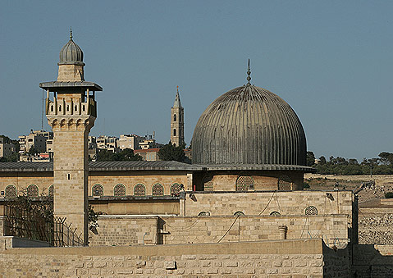
“من أراد أن ينظر إلى بقعة من بقع الجنة فلينظر إلى بيت المقدس”، وقال عبد الله بن عمر: بيت المقدس بنته الأنبياء وعمرته، وما فيه موضع شبر إلا وقد سجد عليه نبي أو قام عليه ملك
"قلت يا رسول الله: أفتنا في بيت المقدس"، قال: "أرض المحشر والمنشر، ائتوه فصلوا فيه، فإن صلاة فيه كألف صلاة في غيره، قلت: أرأيت إن لم أستطع أن أتحمل إليه؟ قال: فتهدي له زيتا يسرج فيه، فمن فعل فهو كمن أتاه"

Slide 19
مُّحَمَّدٌ رَّسُولُ اللَّهِ وَالَّذِينَ مَعَهُ أَشِدَّاء عَلَى الْكُفَّارِ رُحَمَاء بَيْنَهُمْ تَرَاهُمْ رُكَّعًا سُجَّدًا يَبْتَغُونَ فَضْلا مِّنَ اللَّهِ وَرِضْوَانًا سِيمَاهُمْ فِي وُجُوهِهِم مِّنْ أَثَرِ السُّجُودِ ذَلِكَ مَثَلُهُمْ فِي التَّوْرَاةِ وَمَثَلُهُمْ فِي الإِنجِيلِ كَزَرْعٍ أَخْرَجَ شَطْأَهُ فَآزَرَهُ فَاسْتَغْلَظَ فَاسْتَوَى عَلَى سُوقِهِ يُعْجِبُ الزُّرَّاعَ لِيَغِيظَ بِهِمُ الْكُفَّارَ وَعَدَ اللَّهُ الَّذِينَ آمَنُوا وَعَمِلُوا الصَّالِحَاتِ مِنْهُم مَّغْفِرَةً وَأَجْرًا عَظِيمًا

Slide 20
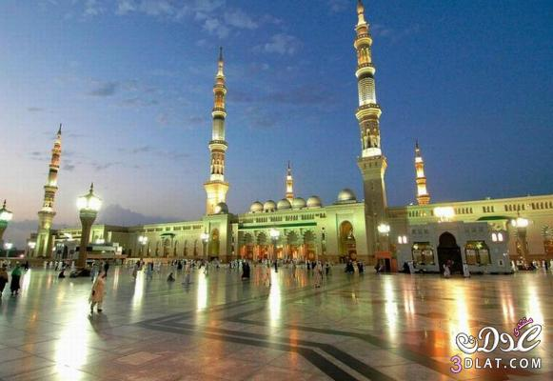
«السَّلاَمُ عَلَيْكُمْ دَارَ قَوْمٍ مُؤْمِنِينَ، وَإِنَّا إِنْ شَاءَ اللَّهُ بِكُمْ لاَحِقُونَ، وَدِدْتُ أَنَّا قَدْ رَأَيْنَا إِخْوَانَنَا»، قَالُوا: أَوَلَسْنَا إِخْوَانَكَ يَا رَسُولَ اللهِ؟ قَالَ: «أَنْتُمْ أَصْحَابِي وَإِخْوَانُنَا الَّذِينَ لَمْ يَأْتُوا بَعْدُ»، فَقَالُوا: كَيْفَ تَعْرِفُ مَنْ لَمْ يَأْتِ بَعْدُ مِنْ أُمَّتِكَ؟ يَا رَسُولَ اللهِ، فَقَالَ: «أَرَأَيْتَ لَوْ أَنَّ رَجُلاً لَهُ خَيْلٌ غُرٌّ مُحَجَّلَةٌ بَيْنَ ظَهْرَيْ خَيْلٍ دُهْمٍ بُهْمٍ أَلاَ يَعْرِفُ خَيْلَهُ؟» قَالُوا: بَلَى يَا رَسُولَ اللهِ، قَالَ: «فَإِنَّهُمْ يَأْتُونَ غُرًّا مُحَجَّلِينَ مِنَ الْوُضُوءِ، وَأَنَا فَرَطُهُمْ عَلَى الْحَوْضِ أَلاَ لَيُذَادَنَّ رِجَالٌ عَنْ حَوْضِي كَمَا يُذَادُ الْبَعِيرُ الضَّالُّ أُنَادِيهِمْ أَلاَ هَلُمَّ، فَيُقَالُ: إِنَّهُمْ قَدْ بَدَّلُوا بَعْدَكَ فَأَقُولُ سُحْقًا سُحْقًا» (صحيح مسلم)

Slide 21
” إِنَّ مِنْ أَحَبِّكُمْ إِلَيَّ وَأَقْرَبِكُمْ مِنِّي مَجْلِسًا يَوْمَ الْقِيَامَةِ أَحَاسِنَكُمْ أَخْلَاقًا ، وَإِنَّ أَبْغَضَكُمْ إِلَيَّ وَأَبْعَدَكُمْ مِنِّي مَجْلِسًا يَوْمَ الْقِيَامَةِ الثَّرْثَارُونَ وَالْمُتَشَدِّقُونَ والْمُتَفَيْهِقُونَ ، قَالُوا : يَا رَسُولَ اللَّهِ قَدْ عَلِمْنَا الثَّرْثَارُونَ ، وَالْمُتَشَدِّقُونَ ، فَمَا الْمُتَفَيْهِقُونَ ؟ قَالَ : " الْمُتَكَبِّرُونَ "

Slide 22
إِنَّ أَوْلَى اَلنَّاسِ بِي يَوْمَ اَلْقِيَامَةِ, أَكْثَرُهُمْ عَلَيَّ صَلَاةً
أَنَا وَكَافِلُ الْيَتِيمِ كَهَاتَيْنِ فِي الْجَنَّةِ ، وَأَشَارَ بِالسَّبَّابَةِ والْوُسْطَى ، وَفَرَّقَ بَيْنَهُمَا قَلِيلًا .
من كان له أختان أو ابنتان ، فأحسن إليهما ما صحبتاه كنت أنا و هو في الجنة كهاتين . و قرن بين إصبعيه

Slide 23
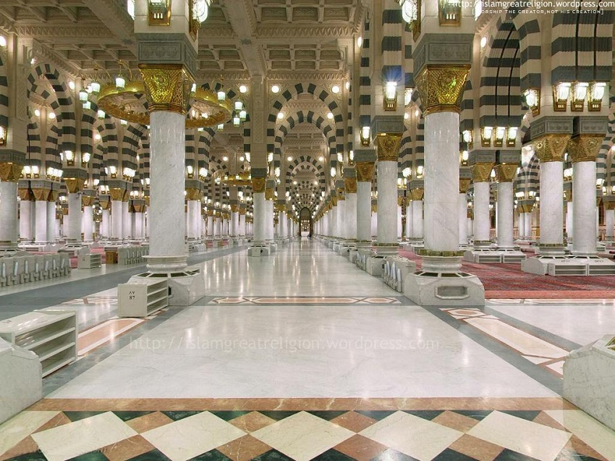
اللهم إني اسألك إيمانا لا يرتد ونعيما لا ينفد وقرة أعين لا تنقطع ومرافقة نبيك محمد في أعلى الجنة الخلد

Slide 24
أيها الناس، موعدكم معي ليس الدنيا، موعدكم معي عند الحوض .. والله لكأني أنظر اليه من مقامي هذا. أيها الناس، والله ما الفقر أخشي عليكم، ولكني أخشي عليكم الدنيا أن تنافسوها كما تنافسها الذين من قبلكم، فتهلككم كما أهلكتهم ”
ثم قال : ” أيها الناس ، الله الله في الصلاه ، الله الله في الصلاه ” وظل يرددها ،
ثم قال : ” أيها الناس، اتقوا الله في النساء، اتقوا الله في النساء، اوصيكم بالنساء خيرا ” ثم قال : ” أيها الناس إن عبدا خيره الله بين الدنيا وبين ما عند الله ، فاختار ما عند الله “، ولم يفهم قصده إلا سيدنا أبو بكر رضي الله عنه وأرضاه، فأنفجر باكياً وقاطع النبي قائلا : ” فديناك بآبائنا ، فديناك بأمهاتنا ، فديناك بأولادنا ، فديناك بأزواجنا ، فديناك بأموالنا .
نظر الناس إلي أبي بكر، كيف يقاطع النبي، فدافع النبي عن سيدنا أبي بكر قائلا : ” أيها الناس ، دعوا أبوبكر ، فما منكم من أحد كان له عندنا من فضل إلا كافأناه به ، إلا أبوبكر لم أستطع مكافأته ، فتركت مكافأته إلي الله عز وجل ، كل الأبواب إلي المسجد تسد إلا باب أبوبكر لا يسد أبدا ” .
وقبل نزول عن المنبر بدأ الرسول بالدعاء للمسلمين، فكانت آخر دعوات لهم : ” أوآكم الله ، حفظكم الله ، نصركم الله ، ثبتكم الله ، أيدكم الله ” .. وآخر كلمات وجهها النبي صلي الله علية وسلم إلي الأمة : ” أيها الناس ، أقرأوا مني السلام كل من تبعني من أمتي إلي يوم القيامه
Notes:
قال النبي: أيها الناس كأنكم تخافون علي، قالوا: نعم يا رسول الله

